Slide 1
Certitudes morales
Parole donnée N° 233

Slide 2
Conseil d’utilisation
Cette présentation comporte plusieurs animations. Pour une lecture plus lisible et cohérente, nous vous conseillons de la passer en diaporama.

Slide 3
Programme de décembre 2015
Joie et certitude
Parole Donnée N° 231
Mercredi 2 décembre
Certitude des Relations
Parole Donnée N°232
Mercredi 9 décembre
Certitudes morales
Parole Donnée N°233
Mercredi 16 décembre
Devenir Certain
Parole
Donnée
N°234
Mercredi
30
décembre

Slide 4
Définition et étymologie
Certitude
assurance pleine et entière de l’exactitude de quelque chose.
état de l’esprit qui croit posséder la vérité » => croire va de l’opinion la plus indécise à l’assentiment la plus absolu.
Conviction qu’a l’esprit que les objets sont tels qu’il les conçoit.
État de l’esprit à l’égard d’un jugement qu’il tient pour vrai sans aucun doute
Synonymes
assurance, autorité, fermeté, sûreté, stabilité
clarté, confirmation, conviction, évidence, infaillibilité, netteté, réalité, vérité,
croyance, dogme, espoir, espérance, foi, opinion, persuasion

Slide 5
Problématiques de Parole Donnée N° 233
Wittgenstein fut un grand logicien. De la certitude aborde parfois la relation entre les certitudes logiques (intellectuelles) et les certitudes morales. Pour Wittgenstein, certaines propositions ne sont pas démontrables, mais il est insensé d’en douter ou de les contester.
Comment arriver à comprendre le bien, faire le bien et aimer le bien avec une assurance croissante ?
Comment être plus certain de ses choix éthiques, et faire des progrès réguliers vers une vie bonne ?
Qu’est-ce qui peut renforcer la certitude morale ?
Existe-t-il des certitudes morales universelles ?
Prisonnier

Slide 6
Première partie
Discussion par tables

Slide 7
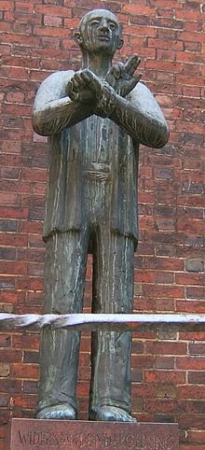
Certitude intérieure
Table 1
À un moment de votre vie, vous avez senti un éveil de votre conscience, un appel impératif. Sans raison logique ni justification, mais avec une conviction intérieure, vous avez désiré faire « plus que votre part. Vous avez commencé à faire de bonnes actions un peu surprenantes …
Dietrich Boenhoffer.
Ce pasteur allemand, au terme d’une lente évolution spirituelle, intellectuelle, morale a senti qu’il devait faire bien plus que sa part raisonnable pour combattre le nazisme. Prenant de très grands risques pour les Juifs, les Chrétiens, et une certaine idée du bien, il est allé au bout d’une certitude morale peu commune, qui l’a amené à une mort inéluctable à la fin de la deuxième guerre mondiale.

Slide 8
Table 1 Alexandre : Récemment, dans mon université, j’ai voulu monter un groupe par rapport à la COP 21, après les attentats et une semaine avant la COP. Toute manifestation était supprimée. Dans un temps normal, je pense que je n’aurais pas eu le courage d’aller vers la direction de l’université. Mais j’ai ressenti un élan de tenir bon et d’agir. Le sentiment de « répression » a plutôt agi sur moi comme un stimulant. Ayaka Y : 17 ans, j’avais vu à la télévision une émission sur les enfants victimes de famine en Afrique. J’ai décidé de faire quelque chose. Je suis allée au Kenya pour voir ce qu’on pouvait faire. Il y a eu un déclenchement, un éveil de la conscience. J’ai alors décidé de m’orienter vers des études de puériculture. Stéphane (étudiant en cryptologie) : J’ai vécu mon adolescence au Liban. Quand il y a eu la dernière élection présidentielle en Iran, je me suis senti poussé par un élan de jeunesse. J’ai relayé la diffusion d’un logiciel. Des gens pouvaient s’en servir. J’étais très motivé d’aider une cause qui me dépassait tout en me tenant très à cœur.

Slide 9
Convaincre une personne incertaine
Table 2
Vous avez parlé avec une personne moralement confuse : vous la sentiez attirée et tentée par des pratiques douteuses, ou alors elle se montrait sceptique, voire cynique sur l’intérêt de faire plus de bonnes choses dans sa vie.
Comment avez-vous convaincu cette personne de s’élever moralement, de faire de réels efforts pour devenir meilleure ? Qu’est-ce qui vous a motivé à faire cela ?

Slide 10
Table 2
Alain : un de mes amis a des problèmes assez lourds, psychiatriques notamment. Alors qu’il ne voit que le mal et l’échec, je voulais lui faire revivre les bonnes choses de la vie, un aspect plus lumineux qui est aussi en lui. Mon rôle était de montrer de l’affection, que j’étais là pour lui. Cette marque d’intérêt pour une personne qui avait un manque affectif, a été utile pour l’aider à repartir.
Tom : un de mes proches il y a 4 ou 5 ans, se montrait pingre et égoïste. J’ai la valeur du partage, et j’ai jugé bon d’en parler. Je pense avoir vécu un semi-échec, mais mon rôle n’était pas inutile. J’ai pu susciter une petite remise en cause, mais pas sur le long terme, je le reconnais.

Slide 11
Résolutions – Vision 2020
Table
3
Dix certitudes morales
Wittgenstein suggéra qu’il doit exister des certitudes morale aussi logiques et universelles que les
grandes certitudes logiques. Etablissez une liste de certitudes morales indubitables, avec les verbes
Proposés ci-dessous, sur le modèle de la règle d’or (verbe faire)
Faites aux autres ce que vous voudriez qu’ils fassent pour vous
Aimer
Être
Suivre
Etc.
Etc .
Etc.
dire
Etc .

Slide 12
Dire … ce que je pense : être sincère
Vivre … pour les autres
Respecter … la vie
Défendre l’environnement
Agir … selon les principes auxquels j’adhère
Aimer … inconditionnellement
Être … juste, correct,
Décider … de façon responsable

Slide 13
Deuxième Partie
Exposé de Laurent Ladouce
Directeur de l’Espace Culture et Paix

Slide 14
Plan de l’Exposé
La conscience veille
Surveillante ou bienveillante ?
Trois rôles de la conscience
Guide, parent et maître intérieur
Conscience et sentiment
Orthodoxie, orthopraxie, orthopathie

Slide 15
Parcours pédagogique
Le principal siège de la certitude morale est notre conscience (diapos 16-21). Fonctionne comme une « veille intérieure », la conscience semble tout savoir de nous et émettre des jugements qui ont un caractère d’évidence et d’infaillibilité. Kant l’appelle « le tribunal intérieur » (22-23), mais Lamartine récuse un tribunal intérieur sans Dieu (24). Rousseau voit surtout dans la conscience un infaillible conseiller qui veut m’associer à Dieu (25-27). Par ailleurs, Rousseau conteste que la conscience soit uniquement l’instrument de la raison pratique. Par ailleurs, selon lui, « les actes de la conscience ne sont pas des jugements, mais des sentiments. » Correctement éduquée et entraînée, la conscience saine va avoir un triple rôle incitateur : celle de guide intérieur, de parent intérieur et de maître intérieur, pour une vie responsable et tournée vers les valeurs (28-33). L’être humain doit devenir de plus en plus certain de ce qu’il ne veut pas faire et ne doit pas faire. Ses certitudes sur ce qu’il doit faire gagnent à rester ouvertes, sinon, elles peuvent nous enfermer. La dernière partie de la présentation évoque le rôle des sentiments dans l’éveil de la conscience (34-35) et la nécessité d’une union profonde entre la vérité et le désir (36-38). Le meilleur lieu où l’être humain peut apprendre à comprendre le bien, aimer le bien et faire le bien est la famille (39-43)

Slide 16
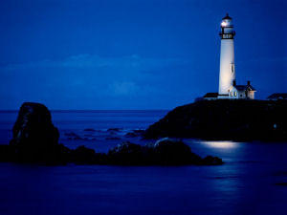
La Conscience Veille

Slide 17
Conscience et certitude
La conscience est l’état de veille dans lequel l’on perçoit le déroulement de sa vie.
Conscience = « savoir avec ». Pendant que je vis, quelqu’un en moi, est « informé » et sait tout, en temps réel. Ma conscience enregistre les faits, mais s’interroge de plus sans cesse pour savoir si ce qu’elle sait est vrai. Elle exerce une veille critique permanente sur son propre savoir.
Cette conscience sait aussi tout de mes actes, de ma vie intime. Mieux que quiconque, cette « personne » sait ce que je fais, qui je suis et juge la validité morale de mes actes et attitudes.
Mes moindres faits et gestes sont aussitôt observés, enregistrés, analysés, interprétés et soumis à un jugement de valeur émis de l’intérieur de moi-même, sous forme d’approbation ou de désapprobation.

Slide 18
La conscience émet des jugements
Conscience réflexive, cognitive
Bewusstein / Consciousness
Certitude intellectuelle
Penser avec assurance et conviction
Conscience morale, conative
Gewissen / Conscience
Certitude morale
Agir avec conviction
Infaillibilité intellectuelle
Orthodoxie
Infaillibilité morale
Orthopraxie
Ce que tu penses est assurément vrai
Ce que tu fais est assurément bon

Slide 19
D’où on vient
Logique formelle
Bien-fondé
axiomes
prédicat
pertinence
sujet
Orthodoxie :
pensée et parole justes
Penser dans la bonne voie. Tracer une frontière entre ce qui est exact, conforme, et de l'autre côté l'hétérodoxie (ce qui diverge de l'exactitude). Le contraire de la parole juste, c’est aussi parler pour ne rien dire, parler dans le vide, parler sans fondement.
Où on est
Analyse
Où on va (synthèse)

Slide 20
La conscience veille constamment. Cela dit, certains penseurs lui attribuent plus le rôle d’un juge qui surveille nos faites et gestes que d’un conseiller bienveillant qui éclaire nos choix.
Rousseau :
conscience = un sentiment qui m’incite à aimer le bien, l’union d’une disposition naturelle et d’un Bien qui va me rendre heureux
Veille à
(care)
bienveillante
« La conscience est le savoir revenant sur lui-même et prenant pour centre la personne humaine elle-même, qui se met en demeure de décider et de se juger. » (Alain)
Veille sur
(check)
surveillante
Alain, Kant :
conscience = union de la raison intellectuelle et de la raison pratique, m’impose une certitude rigide. Service de renseignement et de répression. « Je sais combien le mal a de pouvoir sur toi »

Slide 21
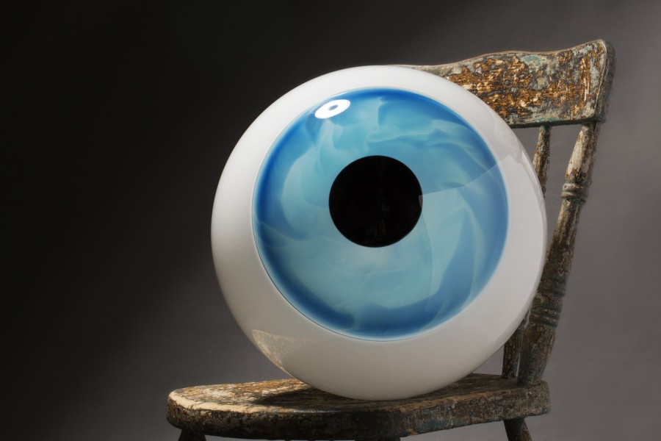
Jugement d’autrui, jugement de la conscience
Jean-Paul Sartre distingue l’être en soi (ma vie spontanée, irréfléchie), et l’être-en-soi (ma vie réfléchie dans ma conscience, qui m’observe vivre).
Sartre évoque aussi l’« être-pour-autrui », et le regard qu’autrui porte sur moi. Sartre perçoit le regard d’autrui comme intrusif, voire hostile. D’où l’expression célèbre : « l’enfer, c’est les autres. »
La conscience (être-pour-soi) est donc une sorte d’œil intérieur. Est-il inquisiteur ?
Nos moindres faits et gestes sont aussitôt observés, enregistrés, analysés, interprétés et soumis à un jugement de valeur émis de l’intérieur de nous-même, sous forme d’approbations ou de désapprobations. « L’enfer, c’est moi » quand le regard introspectif est excessivement sévère. Cette sévérité de la conscience caractérise le passage de Kant dans la diapo N° 22
Pour soi
conscience
L’enfer, c’est moi
En soi
(ma vie)
L’enfer, c’est les autres (Sartre)
autrui

Slide 22
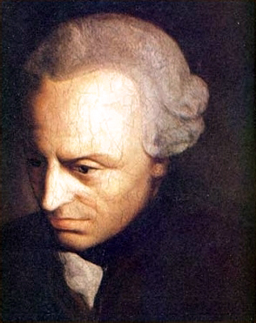
Le « tribunal intérieur » d’Emmanuel Kant
Le sentiment d’un tribunal intérieur en l’homme « devant lequel ses pensées s’accusent ou se disculpent l’une l’autre » est la conscience. Tout homme a une conscience et se trouve observé, menacé et surtout tenu en respect par un juge intérieur, et cette puissance qui veille en lui sur les lois n’est pas quelque chose qu’il se forge à lui-même arbitrairement, mais elle est inhérente à son être. Sa conscience le suit comme son ombre. Il peut bien s’étourdir ou s’endormir par des plaisirs ou des distractions, mais il ne saurait éviter de se réveiller de temps en temps dès lors qu’il en perçoit la voix terrible. Il peut arriver à l’homme de tomber dans l’extrême abjection où il ne se soucie plus de cette voix, mais il ne peut pas pourtant éviter de l’entendre. Cette disposition intellectuelle originaire et morale, qu’on appelle conscience a en elle-même ceci de particulier que, bien que dans cette affaire l’homme n’ait de rapport qu’à lui-même, il se voit pourtant contraint par sa raison de la mener comme sur l’ordre d’une autre personne. Car l’affaire consiste ici à conduire une cause judiciaire (causa) devant un tribunal. Mais concevoir comme ne faisant qu’une seule et même personne avec le juge celui qui est accusé par sa conscience est une manière absurde de se représenter une cour de justice car, s’il en était ainsi, l’accusateur perdrait toujours. C’est pourquoi, pour ne pas être en contradiction avec elle même, la conscience de l’homme, en tous ses devoirs, doit concevoir un autre (qui est l’homme en général) qu’elle même comme juge de ses actions. Maintenant cet autre peut être une personne réelle ou une personne purement idéale que la raison se donne à elle-même. »
Emmanuel KANT,
Métaphysique des mœurs, II
Doctrine de la vertu ch.1 §13

Slide 23
« Moi »
Omniscient, omnipotent
« Je » sais tout de toi et j’ai toute puissance sur toi. Tu ne peux m’échapper un instant.
la conscience
« tu »
Certitude morale terrifiante, qui paralyse et empêche de vivre. Le « moi » risque de se transformer en « Il » impersonnel traitant le « tu » comme une chose vile et méprisable
L’accusé

Slide 24
Lamartine conteste ce rôle de tribunal auto-proclamé de la conscience
Quant à Rousseau, il défend l’infaillibilité de la conscience, comme Kant,
mais dans un tout autre sens (voir diapos suivantes)

Slide 25
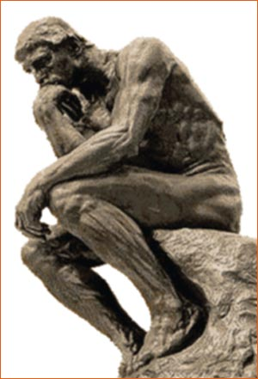
Le bon sauvage et le Penseur
« La nature a fait l’homme heureux et bon, la société le déprave et le rend misérable. »
Détail de La mort du général Wolfe par Benjamin West (1771) montrant un Amérindien d’Amérique du Nord. La pose de
Ce « bon sauvage » rappelle celle du penseur de Rodin, mais tout oppose l’homme de nature, qui se fie à ce qu’il sent et l’homme trop civilisé perdu dans ses pensées.
Les actes de la conscience ne sont pas des jugements, mais des sentiments
Jean Jacques Rousseau

Slide 26
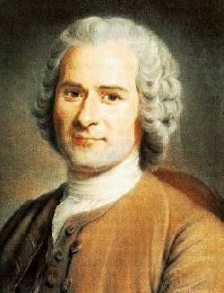
Dieu
« Conscience ! Conscience ! Instinct divin, immortelle et céleste voix ; juge infaillible du bien et du mal, qui rend l’homme semblable à Dieu, c’est toi qui fait l’excellence de sa nature et la moralité de ses actions.
Je ne tire point ces règles de principes d’une haute philosophie, mais je les trouve au fond de mon cœur écrites par la nature en caractères ineffaçables. Je n’ai qu’à me consulter sur ce que je veux faire : tout ce que je sens être bien est bien, tout ce que je sens être mal est mal. Nous croyons suivre l’impulsion de la nature, et nous lui résistons ; en écoutant ce qu’elle dit à nos sens, nous méprisons ce qu’elle dit à nos cœurs ; l’être actif obéit, l’être passif commande …
Tu
Alors que le passage de Kant
(diapo 22) montre une conscience
qui semble abaisser l’être humain,
Rousseau suggère qu’elle
cherche à nous élever.
moi

Slide 27
Moi
Valeurs
(vérité, beauté, bonté)
Corps
Tentations
Âme
La conscience est la voix de l’âme, les passions sont la voix du corps.
Trop souvent la raison nous trompe, nous n’avons que trop acquis le droit de la récuser ;
Est-il étonnant que souvent ces deux langages se contredisent ? et alors lequel faut-il écouter ?
Conscience
Passion
mais la conscience ne nous trompe jamais ; elle est le vrai guide de l’homme :
Elle est à l’âme ce que l’instinct est au corps; qui la suit obéit à la nature, et ne craint point de s’égarer. » (J-J Rousseau)

Slide 28
Trois rôles de la Conscience
La conscience, guide, parent et maître intérieur
Son rôle incitateur pour une vie vraie, bonne et belle

Slide 29
TU
Responsabilité de la conscience :
En s’érigeant en juge suprême de dernière instance, la conscience outrepasse son rôle et usurpe celui de Dieu. Son rôle est de rapporter ma vie au Créateur => Elle doit davantage prier qu’émettre un jugement de la raison.
Nos professeurs, nos parents, nos maîtres contribuent à éduquer notre conscience pour tenir son triple rôle de guide intérieur, parent intérieur, maître intérieur (capitaine de mon âme) Il faut éviter d’en faire un juge. Elle nous soutient dans nos efforts pour ressembler à Dieu.
La conscience de l’homme est un sanctuaire sacré pour l’homme, un asile où Dieu seul a droit de pénétrer comme juge.
Lammenais
conscience
tu
Figures bienveillantes
Autorité naturelle
maître
professeur
parent

Slide 30
i
absolu
Âme
phys
Âme humaine
Ame Spi
Rôle de la conscience ; ses limites
Idée du bien
La conscience est cette faculté de l’esprit qui, de façon innée, nous dirige toujours vers ce que nous jugeons être bon. Mais à cause du mal, l’être humain est devenu ignorant de Dieu et donc ignorant du critère absolu du bien. Aussi sommes-nous inapables d’établir la bon critère de jugement pour notre conscience. Alors que le critère de bonté varie, le critère de notre conscience varie aussi ; d’où les frictions fréquentes entre ceux là mêmes qui prônent une vie consciencieuse
(Principes de l’unification, chapitre 1, section 6, pp. 65-66)
conscience

Slide 31
De Jedermann au « manteau de la conscience »
Anna Chromy, artiste tchèque, fut longtemps hantée par la figure de Jedermann (Hugo von Hoffmensthal) où la conscience agit comme un juge impitoyable.
« Ce manteau symbolise pour moi notre survie après notre séjour sur terre. Le Jedermann veut dire : nous serons accompagnés tout au long de notre vie par nos bonnes actions, notre amour des autres et leur soutien. Le manteau vide est rempli par nos âmes, par notre conscience. C’est ce qui nous donne notre raison de vivre. »
=> La conscience est là pour guider sûrement notre vie vers le bien et la joie

Slide 32
Conscience incitatrice et bienveillante
Vois le bien que tu peux faire
Heureux ceux qui ...
Conscience réprobatrice, dissuasive et surveillante (Tu ne … point)
Attention au mal : danger !
Malheur si tu fais cela !

Slide 33
Dire vrai, adorer
Ne pas mentir, idolâtrer
Homme
Absolu
Conscience
Femme
Création
Homme
Aimer, servir, accueillir
Épouser, aimer fidèlement
Ne pas tuer, blesser, offenser, agresser
Ne pas violer, séduire, convoiter, pervertir, tromper
Créer, travailler
Ne pas voler, polluer, piller

Slide 34
Sentiment et conscience
« Tout ce que je sens être bien est bien, tout ce que je sens être mal est mal. » Jean-Jacques Rousseau
Rousseau est-il trop subjectif, sentimental, pleurnichard ?
Dans la théorie des sentiments moraux, Adam Smith affirme que l’individu partage les sentiments d'autrui par un mécanisme de sympathie. Il fut l’un des premiers à souligner le rôle capital des sentiments et des émotions dans le développement de la conscience morale. Il faut développer une orthodoxie, une orthopraxie, une orthopathie
Un exemple : le service de l’Etat peut faire l’objet d’un enseignement rationnel et technique, mais l’éducation de la personne au patriotisme, à l’amour de la nation comme une personne vivante que l’on chérit, relève davantage des sentiments et d’une éducation émotionnelle.

Slide 35
The Awakening Conscience (1853) William Holman Hunt, peintre Pré-Raphaélite
Peinture narrative : un « nouveau riche » avec sa proie : une jeune fille de la campagne.
Sous la table : chat, et petit oiseau pris au piège
Sur le sol, un arrangement musical du poème de Tennyson Tears, Idle Tears et sur le piano Oft in the Stilly Night, joué par son amant, dont les paroles évoquent une chance gâchée et les souvenirs amers d’un passé plus heureux.
Le son de cette chanson et la vue de la nature à travers la fenêtre ouverte suscitent une prise de conscience très forte chez la jeune femme. La conscience éveillée fortement liée au souvenir d’enfance dans la nature
Sur le cadre, citation de Proverbes 25:20 : « celui qui chante des chansons à un cœur affligé, est comme celui qui ôte son vêtement en un temps froid »

Slide 36
La vérité éclairant le désir
La vérité éclaire les désirs les plus profonds de l’âme spirituelle. Une personne doit d’abord comprendre par la vérité les aspirations les plus profondes de son âme spirituelle, puis mettre ce savoir en pratique pour accomplir sa responsabilité (Les Principes de l’Unification, Chapitre 1, section 6, p. 63)
C’est seulement ainsi que les éléments spirituels (venant d’une conscience claire) et les éléments de vitalité (bonnes actions faites par amour) établissent une relation mutuelle dans la personne elle-même, lui permettant de progresser vers le bien.
Vraie parole
Conscience claire
Objet adéquat
bien-aimer
Désir
Fausse parole
Conscience aveuglée
Objet erroné
Mal-aimer

Slide 37
Certitudes pour une vie plus juste
Je ne peux pas tout savoir
Mais je peux apprendre à penser plus justement
Éducation à la conscience réfléchie
Je ne sais pas tout faire
Mais je peux apprendre à vouloir plus justement
Éducation à la conscience morale
Je ne peux pas tout aimer
Mais je peux apprendre à sentir plus justement
Education à la conscience sensible

Slide 38
Amour Vrai
Cœur
raison
Libre-arbitre
émotion
Objet de bonté pour la joie de Dieu
Vie vraie, belle et bonne
Libre-action

Slide 39
Cognitif
authenticité, bien-fondé, exactitude, bon sens, logique, objectivité, raison, vérité
certitudes intellectuelles
correction, fidélité, netteté, rigueur, soin
Finesse, Harmonie, précision, propriété, régularité
Impartialité, rectitude, rigueur, sincérité
certitudes affectives
certitudes morales
Affectif
proportion, délicatesse,
finition, sensibilité
Conatif
Droiture, justice

Slide 40
orthodoxie
Cœur juste
(Amour vrai)
Intellect
Pensée juste
Volonté
Action juste
Sensibilité
Sentiment juste
orthopraxie
orthopraxie

Slide 41
La métanoia pour aimer le bien
La conscience ne peut mûrir que dans des échanges d’amour épanouissants.
En l’absence de ce cadre affectif, la conscience peut être informée sur le bien et les valeurs, savoir de quoi il s’agit, mais ne pas arriver pour autant à aimer le bien
Le passage d’une conscience faussée à une conscience éclairée est appelé métanoia

Slide 42
Orthopathie
Sentir « ce qui va avec » et « se marie bien » (matching)
Quels sentiments le sujet aimant doit porter à l’objet aimé, à quel moment, dans quelles proportions
Justesse en amour : objet juste, durée juste, intensité juste, code juste
Amour filial: vertical ascendant exclusif
Amour fraternel : amour horizontal multiple
Amour conjugal : amour horizontal exclusif, sexuel
Amour parental : amour vertical descendant multiple

Slide 43
La famille d’amour vrai est l’école de l’amour et des sentiments moraux. C’est dans le cadre d’une vraie famille d’amour vrai que la conscience pourra nourrir des sentiments moraux et se construire un ensemble de certitudes morales
Haute fidélité
Amour Vrai
Femme
Enfants
Homme
Vrai Père
Vrai Mari
Vrai frère
Vrai fils
Vraie Mère
Vraie épouse
Vraie sœur
Vrai fille

